Slide 1
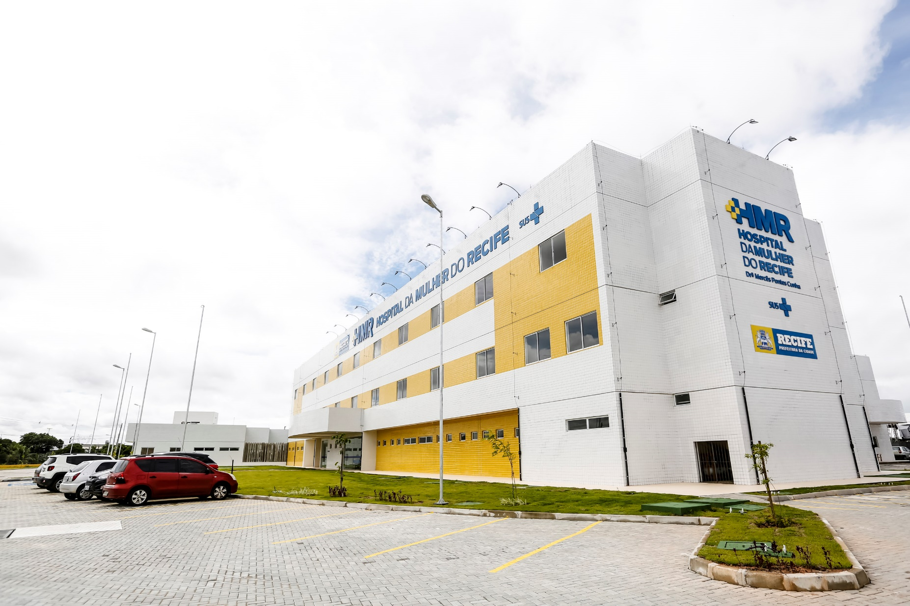


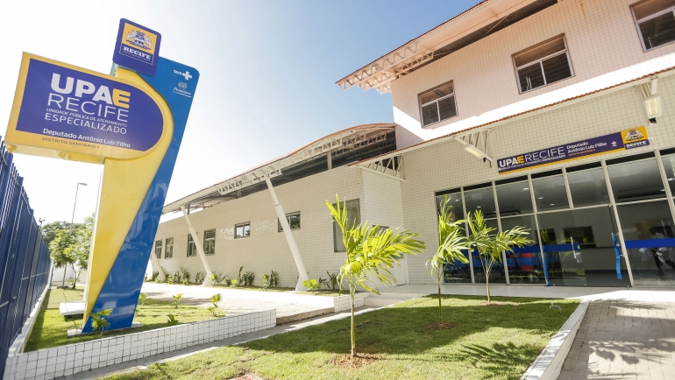

Indicadores DH – Abr/2018

Slide 2






Indicadores - HMR

Slide 3
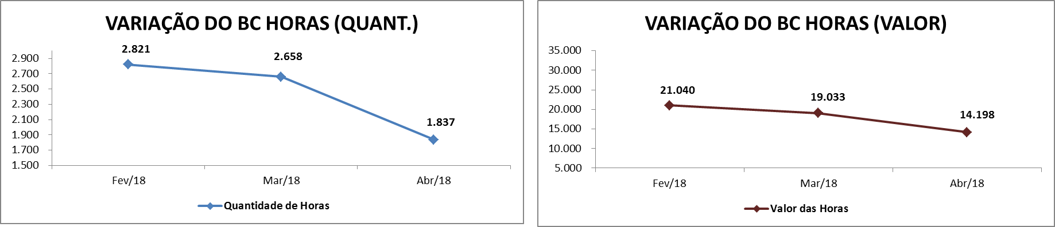
Segurança Patrimonial (164h)
Bloco Cirúrgico (160h)
Status Banco de Horas
Comentários:
Os 5 setores mais críticos são:
Farmácia (335:42)
Aloj. Conjunto (325:10)
Contabilidade (315:22)
Sony Santos (240:56)
Segurança de Patrimonial (193:10)

Slide 4
Segurança Patrimonial (164h)
Bloco Cirúrgico (160h)
Status Banco de Horas
Ações corretivas em andamento:
Farmácia
- Até 31/07: Definir e aplicar cronograma de compensação de horas;
- Até 07/05: Comunicar a cada colaborador (CI) as regras do BH e as implicações com o descumprimento;
- A partir de 08/05: aplicar punições disciplinares nos casos de horas extras, sem autorização prévia da coordenação.
Alojamento Conjunto
- Até 21/05: contratações de Téc. de Enfermagem, para adequar o quadro às demandas;
- Até 30/06: programação de folgas para as Enfermeiras .
Contabilidade
- Até 06/06: Reunião de alinhamento das áreas, em relação aos prazos de envios das informações à Contabilidade;
- Até 30/07: programação de folgas para a equipe.
Sony Santos
- Abr/18: Ajuste na carga horária dos profissionais, com a inclusão das escalas complementares;
- Até 20/04 – Em andamento o plano de compensação de horas
Segurança Patrimonial
- Até 31/06: Aplicar o cronograma de compensação de horas, com o suporte do Sup. Seg. Patrimonial.

Slide 5
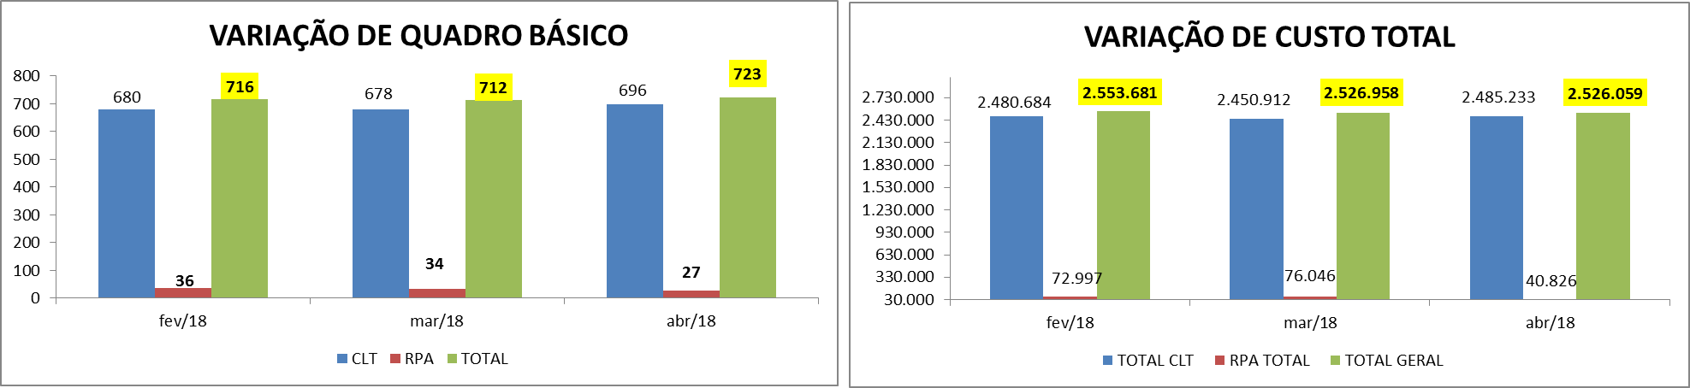


Variação do Quadro de Pessoal
Comentários sobre diferenças do Custo Total entre as folhas de Mar/18 x Abr/18:
Variações financeiras da folha dentro da normalidade mensal (-1%)

Slide 6
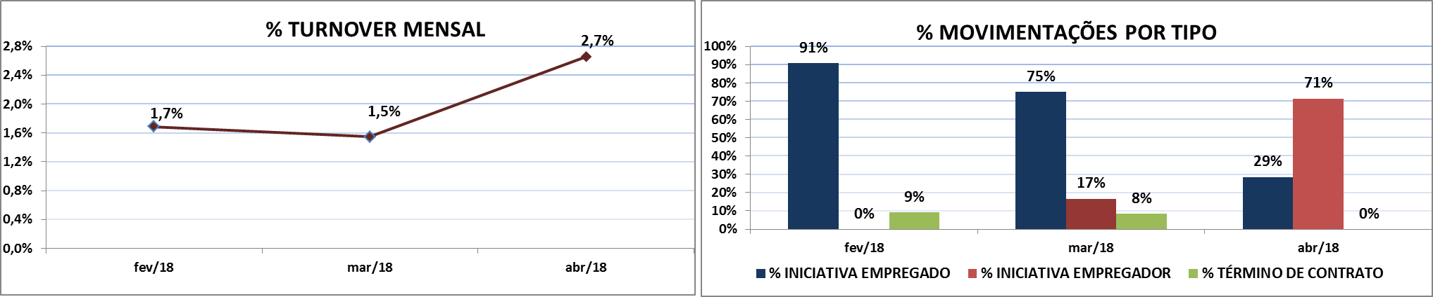
% Movimentações Mensais

Slide 7
Indicadores – UPAE Arcoverde

Slide 8
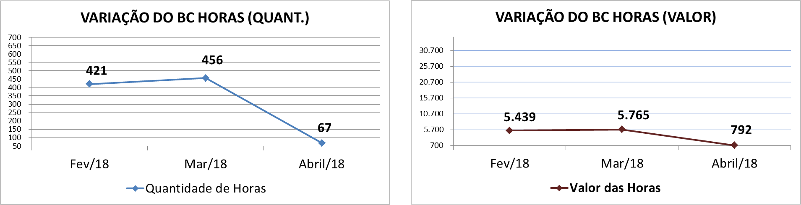
Segurança Patrimonial (164h)
Bloco Cirúrgico (160h)
Status Banco de Horas
Comentários:
Banco de Horas :
Mês Fevereiro Março Abril
Horas Positivas 421,27 456,40 67,43
Horas Negativas 321,08 89,58 574,40

Slide 9
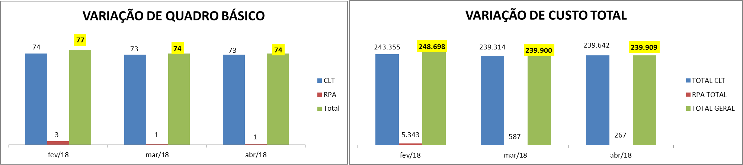
Variação do Quadro de Pessoal

Slide 10
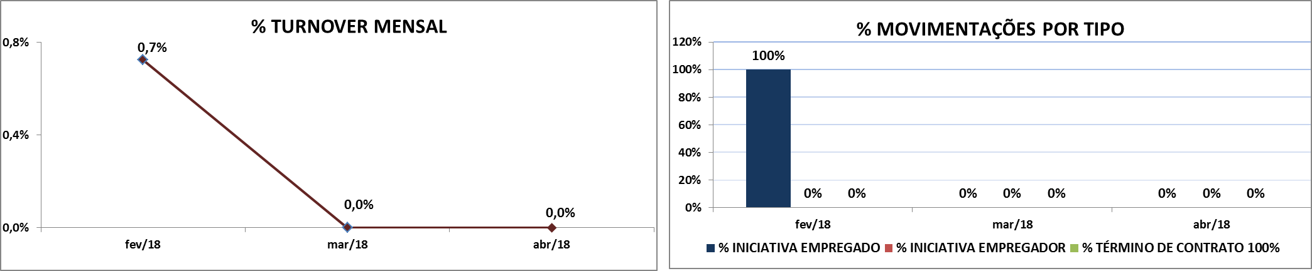
% Movimentações Mensais

Slide 11
Indicadores – UPAE Arruda

Slide 12
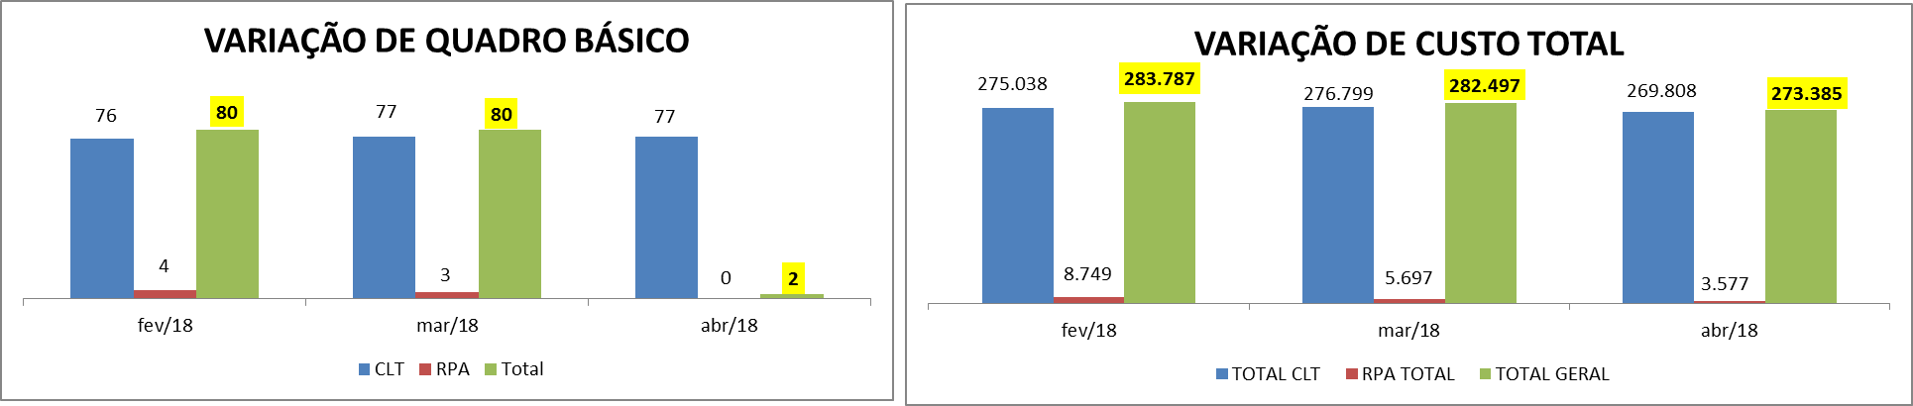
Variação do Quadro de Pessoal
Comentários sobre diferenças do Custo Total entre as folhas de Mar/18 x Abr/18:
Variações financeiras da folha dentro da normalidade mensal (-3%)

Slide 13
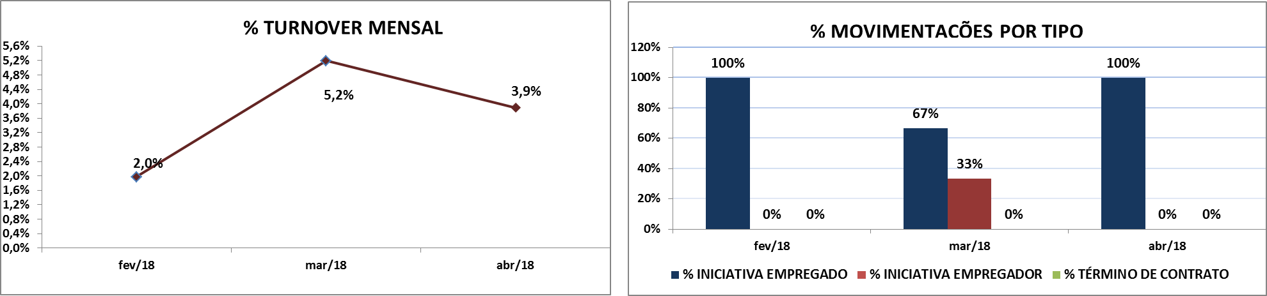
% Movimentações Mensais

Slide 14
Indicadores – UPAE Belo Jardim

Slide 15
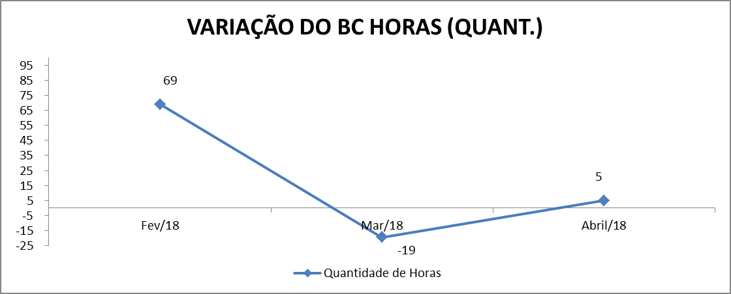
Segurança Patrimonial (164h)
Bloco Cirúrgico (160h)
Status Banco de Horas
Comentários:
Banco de Horas :
Mês Fevereiro Março Abril
Horas Positivas 155,62 159,12 185,50
Horas Negativas 86,42 178,47 180,77

Slide 16
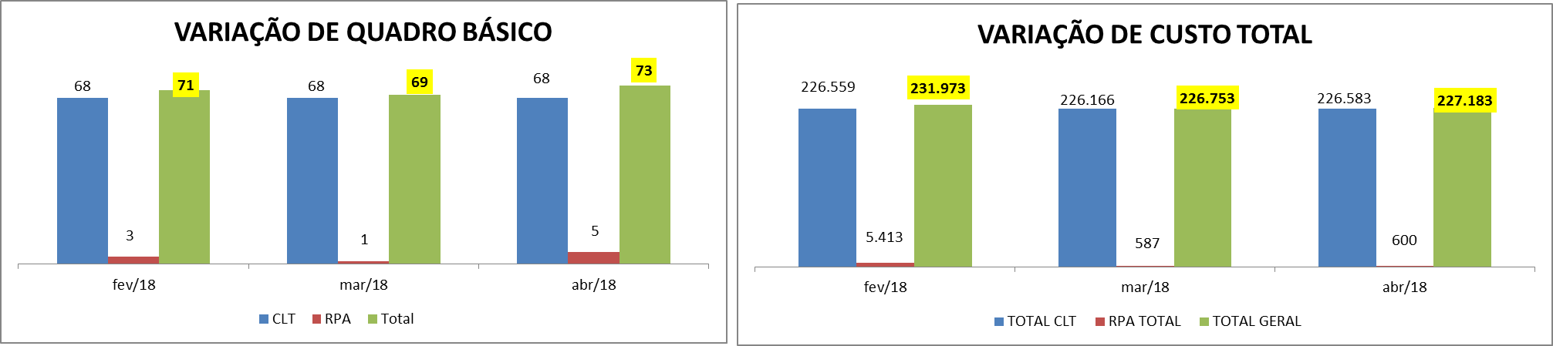
Variação do Quadro de Pessoal

Slide 17
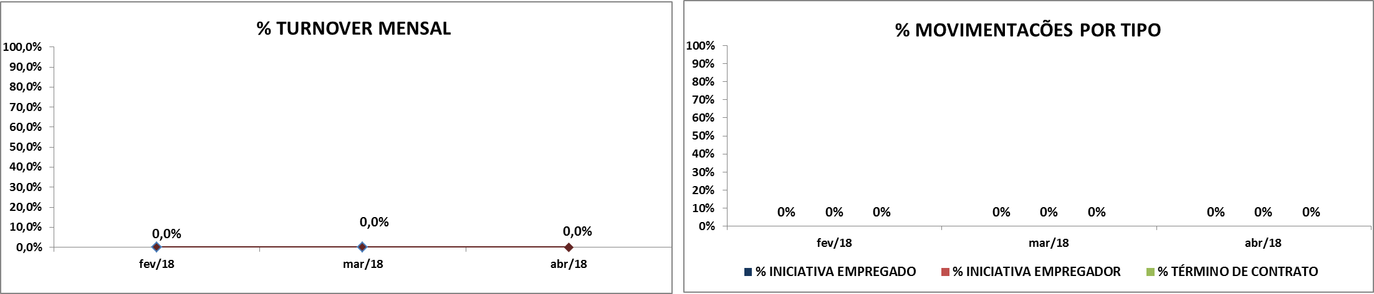
% Movimentações Mensais

Slide 18


Obrigada!

